Slide 1


ĐỀ TÀI
KHÓA LUẬN TỐT NGHIỆP
XÂY DỰNG HỆ THỐNG KINH DOANH CÁC SẢN PHẨM THỜI TRANG
GIẢNG VIÊN HƯỚNG DẪN TS. LÊ VĂN VINH
SINH VIÊN THỰC HIỆN
NGUYỄN TIẾN TRUNG 19119229
NGUYỄN HỮU TRÍ 19110014

Slide 2
NỘI DUNG BÁO CÁO
1
GIỚI THIỆU
2
CÔNG NGHỆ SỬ DỤNG
3
PHÂN TÍCH THIẾT KẾ HỆ THỐNG
4
DEMO
5
KẾT LUẬN

Slide 3
1.
GIỚI THIỆU

Slide 4
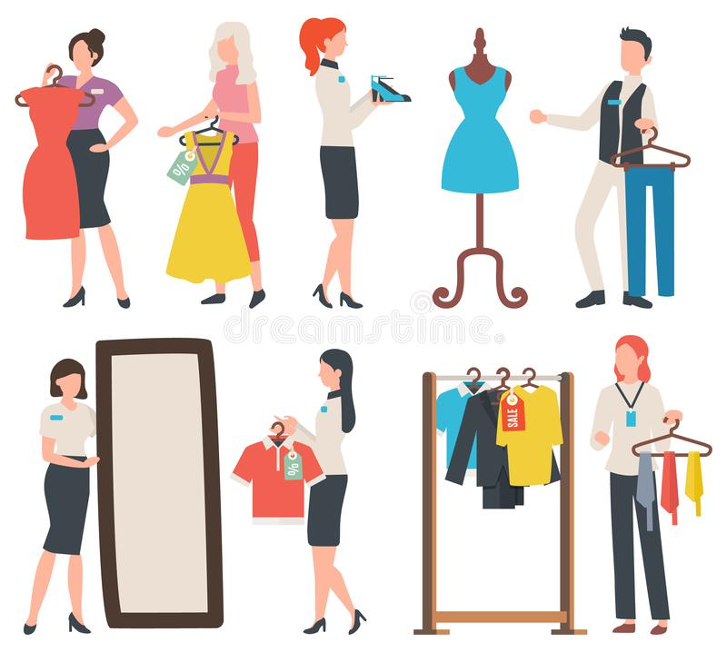
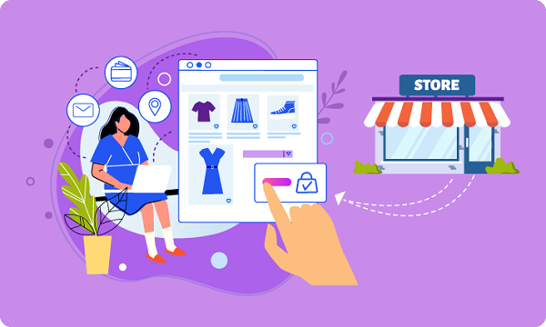
ĐẶT VẤN ĐỀ
Nhu cầu và tiêu chuẩn về sắc đẹp ngày càng cao
Khách hàng ngày càng yêu cầu trải nghiệm mua sắm thuận tiện, nhanh chóng và đáng tin cậy

Slide 5
GIỚI THIỆU HỆ THỐNG
Website khách hàng
Cung cấp thông tin sản phẩm và trải nghiệm mua sắm cho khách hàng
Website quản trị
Hỗ trợ quản lý hệ thống và thống kê doanh thu cho khách hàng
Ứng dụng điện thoại
Ứng dụng điện thoại cung cấp trải nghiệm mua sắm tiện lợi và tương tác với khách hàng

Slide 6
MỤC TIÊU HỆ THỐNG
Tìm kiếm, lọc, sắp xếp sản phẩm.
Tìm kiếm
Đặt hàng
Quản lý giỏ hàng và thực hiện đặt hàng
Đánh giá sản phẩm sau khi mua hàng.
Đánh giá
Thanh toán
Hỗ trợ thanh toán trực tuyến
Hệ thống quản lý và thống kê dành cho phía quản trị
Quản lý

Slide 7
2.
CÔNG NGHỆ SỬ DỤNG

Slide 8




CÔNG NGHỆ SỬ DỤNG

Slide 9
3.
PHÂN TÍCH THIẾT KẾ HỆ THỐNG

Slide 10
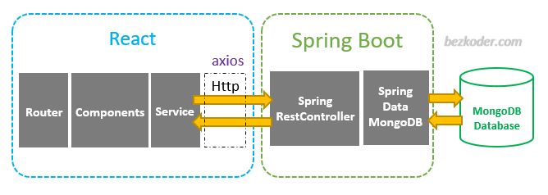
MÔ HÌNH HỆ THỐNG

Slide 11
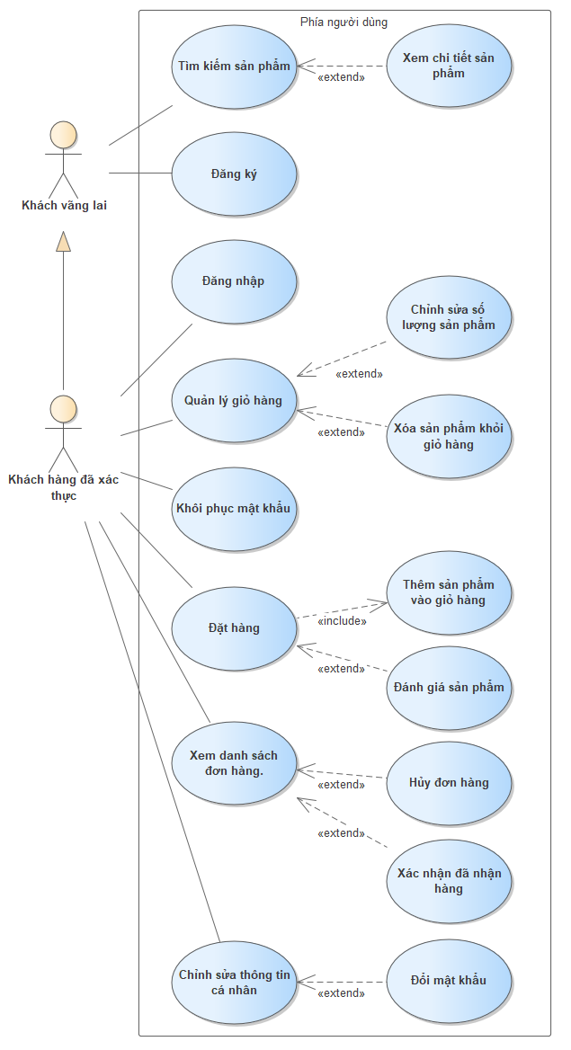
USE CASE PHÍA KHÁCH HÀNG

Slide 12
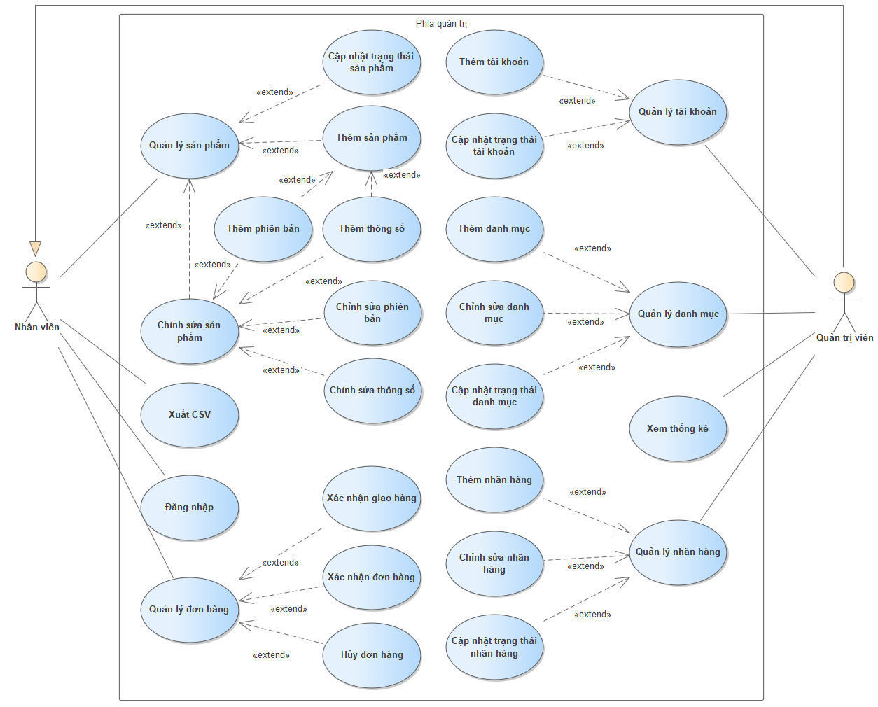
USE CASE PHÍA QUẢN TRỊ

Slide 13
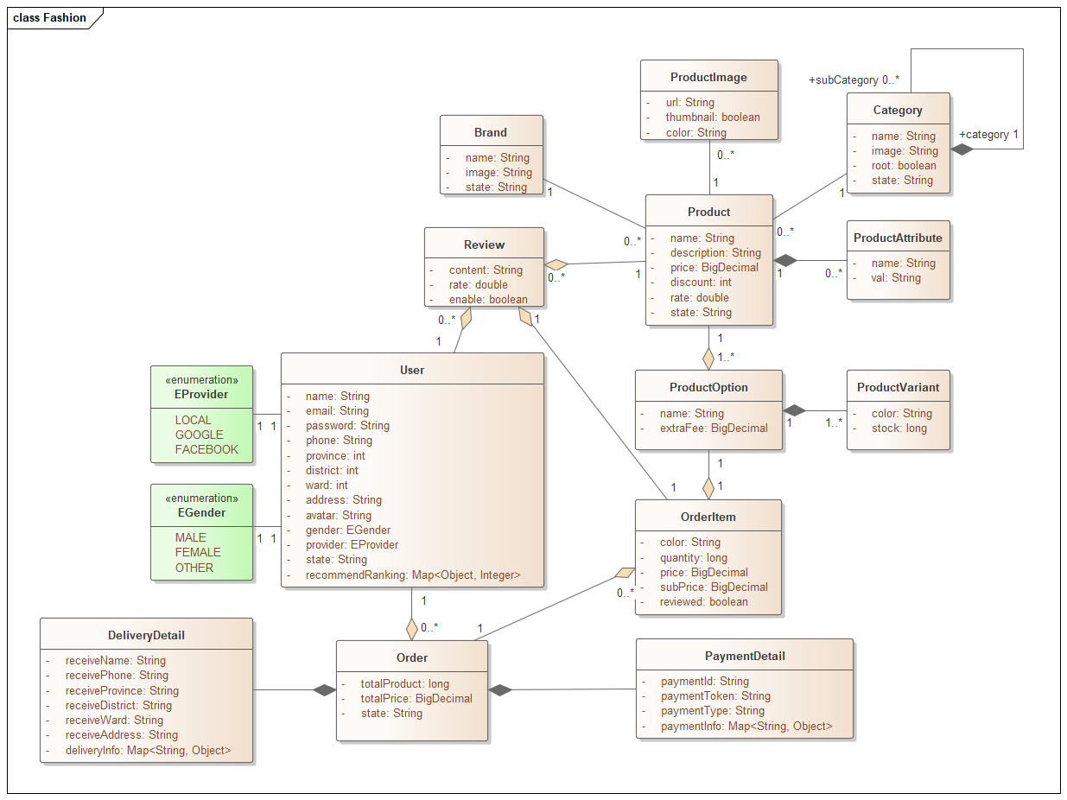
LƯỢC ĐỒ LỚP

Slide 14
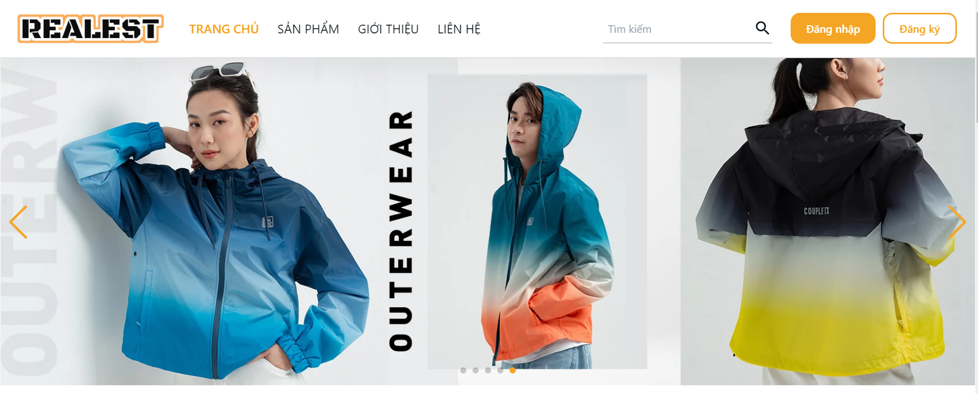
4.
DEMO

Slide 15
5. KẾT LUẬN

Slide 16
Ưu điểm
Giao diện thân thiện, dễ dàng thao tác các chức năng đối với người dùng.
Hỗ trợ cả hai nền tảng website và ứng dụng điện thoại (Android).
Hỗ trợ đa dạng phương thức thanh toán và đăng nhập.

Slide 17
Nhược điểm
Hệ thống gợi ý sản phẩm còn đơn giản.
Ứng dụng trên phiên bản điện thoại còn bị giới hạn ở chức năng thanh toán trực tuyến và giao diện chưa được bắt mắt.

Slide 18
Hướng phát triển
Cải thiện hiệu suất hệ thống và khắc phục các lỗi tiềm tàng.
Mở rộng thêm các chức năng hỗ trợ việc tìm kiếm sản phẩm như: Tìm kiếm sản phẩm qua hình ảnh, giọng nói.
Cải thiện hệ thống gợi ý sản phẩm

Slide 19
CẢM ƠN!
Any questions ?

Slide 20
Credits
https://chiasekinang.com/wp-content/uploads/2020/12/mo-hinh-client-server.jpg
http://www.fashionatingworld.com/images/news/Is_omnichannel_the_ticket_for_fashion_brands.png
https://img2022.cnblogs.com/blog/2765128/202208/2765128-20220810205909506-173768233.png
https://kiemtienblog.com/wp-content/uploads/2020/11/React-JS.jpg
https://webimages.mongodb.com/_com_assets/cms/kuyjf3vea2hg34taa-horizontal_default_slate_blue.svg?auto=format%252Ccompress

